Slide 1
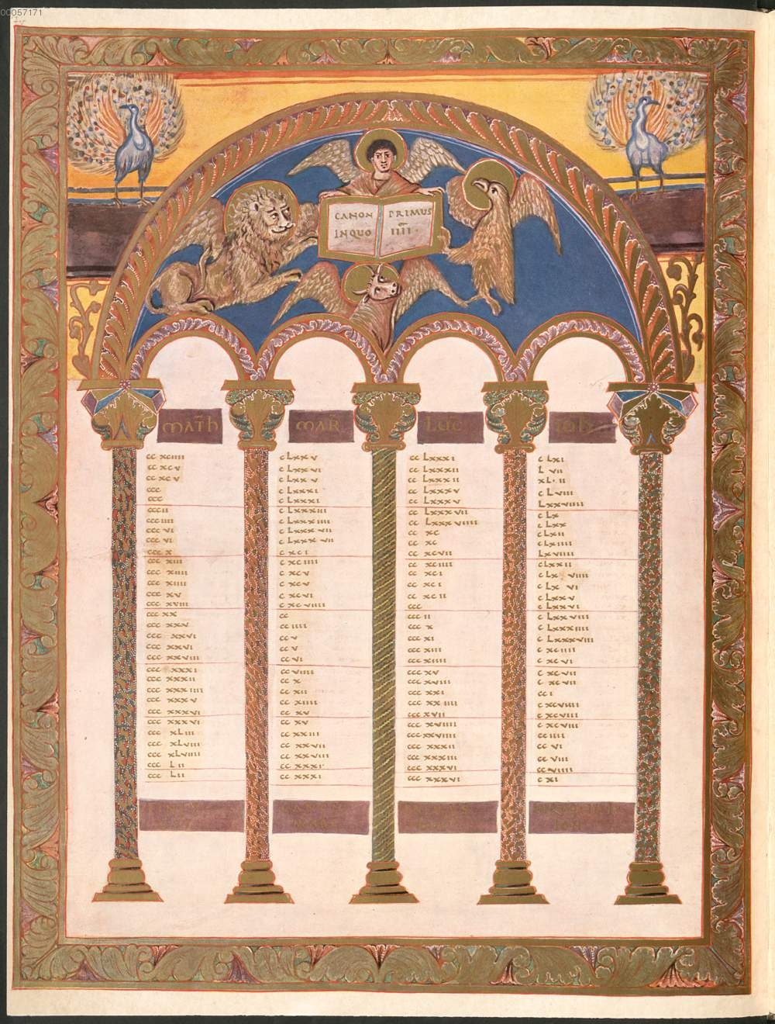
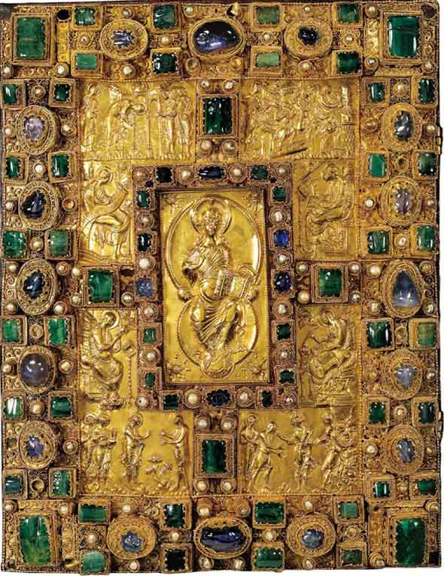
L’Histoire par les images : CM1
L’essor
du livre
au temps
de la Renaissance carolingienne
Léonard Dauphant

Slide 2
Introduction : quand les livres étaient sculptés et peints
I : Du rouleau au livre
II. La Renaissance carolingienne et les livres
III. Le décor des livres carolingiens
Bible dite Codex aureus (« Manuscrit doré »),
Créé à Saint-Denis, v. 870
Munich, Bibliothèque d’Etat bavaroise
Gauche : table des canons. Droite : reliure

Slide 3
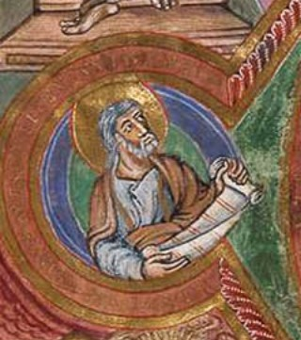
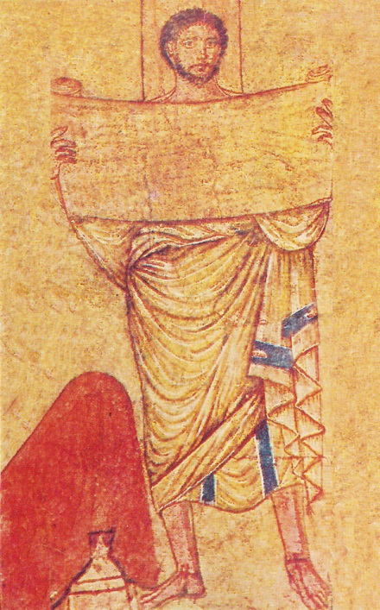
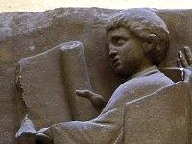
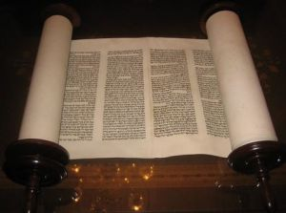
I : Du rouleau au livre
1 : Le rouleau antique
Le rouleau, la forme de prestige de l’écrit antique
Une lecture colonne par colonne
Bible dite Codex aureus (« Manuscrit doré »), Saint-Denis, v. 870
Détail : un prophète tient un rouleau dont les pages sont réglées
Lectures de rouleau au 3e siècle :
Sefer Tora : un rouleau contemporain
pour le culte juif
Prophète
Synagogue de Doura Europos
(Syrie)
Une stèle funéraire
Trèves, Landesmuseum

Slide 4
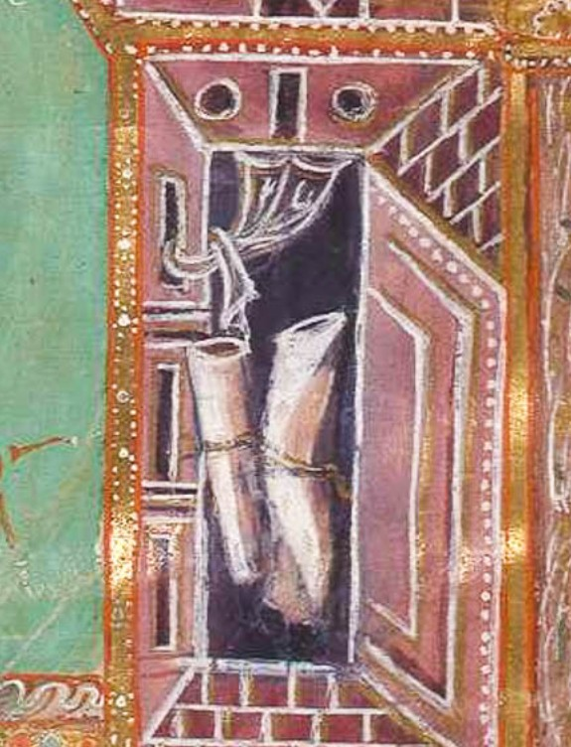
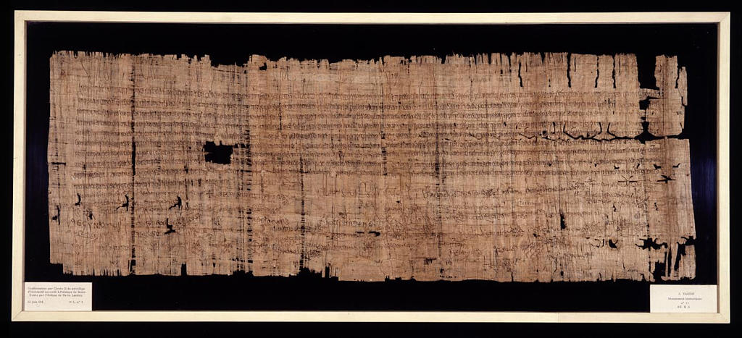
I : Du rouleau au livre
2. Le support du rouleau : le papyrus
Tiges de roseau égyptien coupées en bandes, tressées et battues
Utilisé jusqu’au 9e s. en Europe
Une conservation difficile en Europe
Les livres antiques ne se sont pas conservés
Codex aureus (« Manuscrit doré »
Saint-Denis, v. 870
Détail : une armoire à papyrus (« biblio-thèque »)
Diplôme du roi franc Clovis II en faveur de Saint-Denis, 22 juin 653.
Papyrus, 93 x 34 cm. Musée des archives nationales

Slide 5
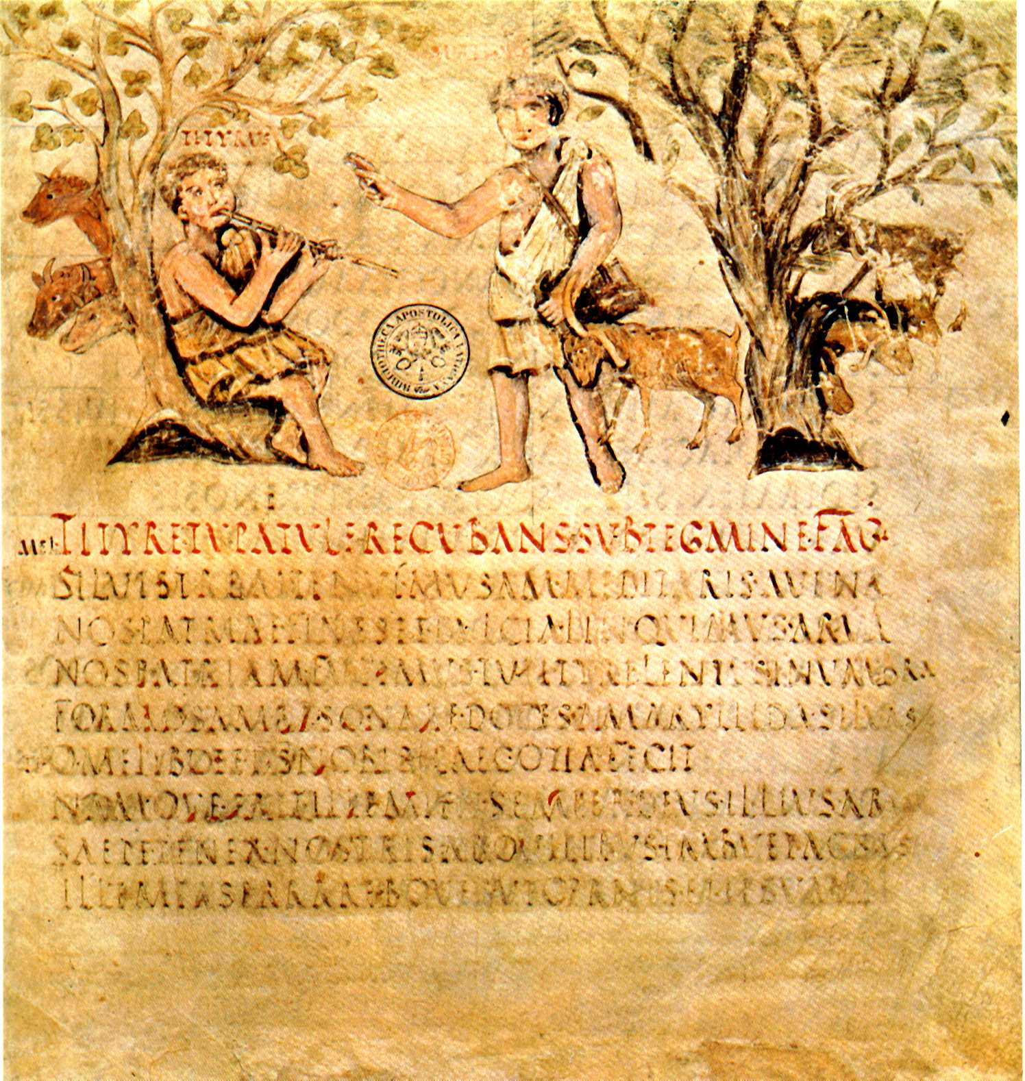
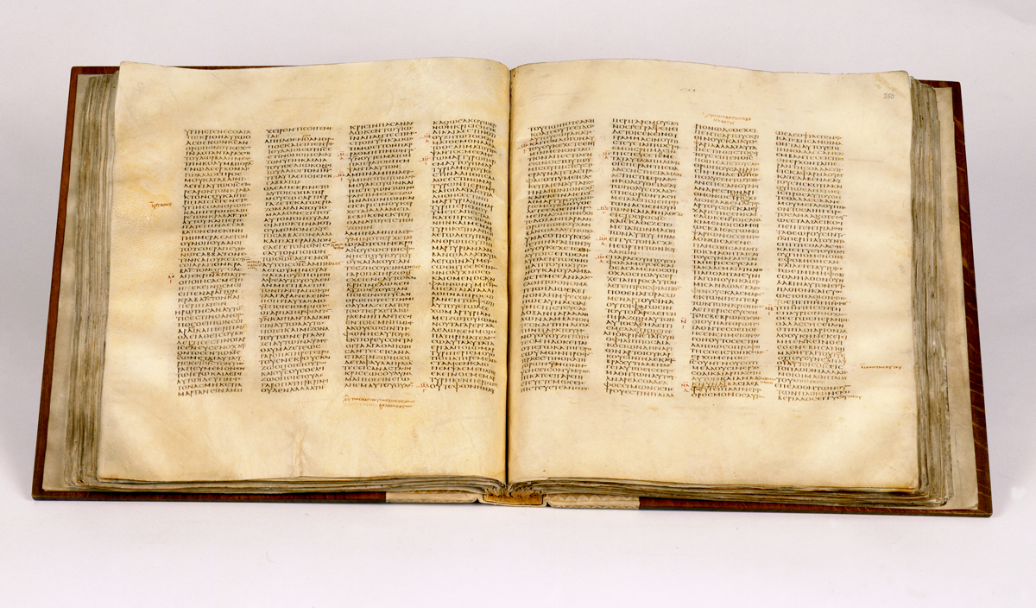
I : Du rouleau au livre
3 : La révolution du codex (1er-4e s.)
  Des codex sont cités dans les textes antiques
  Les plus anciens sont des textes chrétiens : cette nouvelle forme est adaptée à l’étude de la Bible (Ancien et Nouveau testament)
  Un format maniable
  La page offre de nouvelles possibilités de la lecture (feuilleter, renvoyer)
Le Virgile du Vatican.
Un recueil poétique du 5e s., un des plus
vieux manuscrits à peintures conservé
L’un des plus vieux livres conservés : le Codex sinaiticus (« manuscrit du Sinaï »), 4e siècle
un manuscrit de la Bible en grec. Le texte est présenté en colonnes, comme dans un rouleau

Slide 6
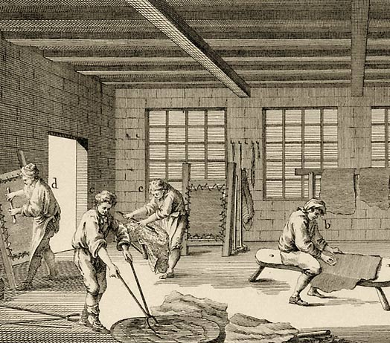
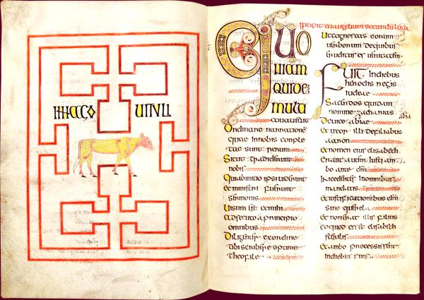
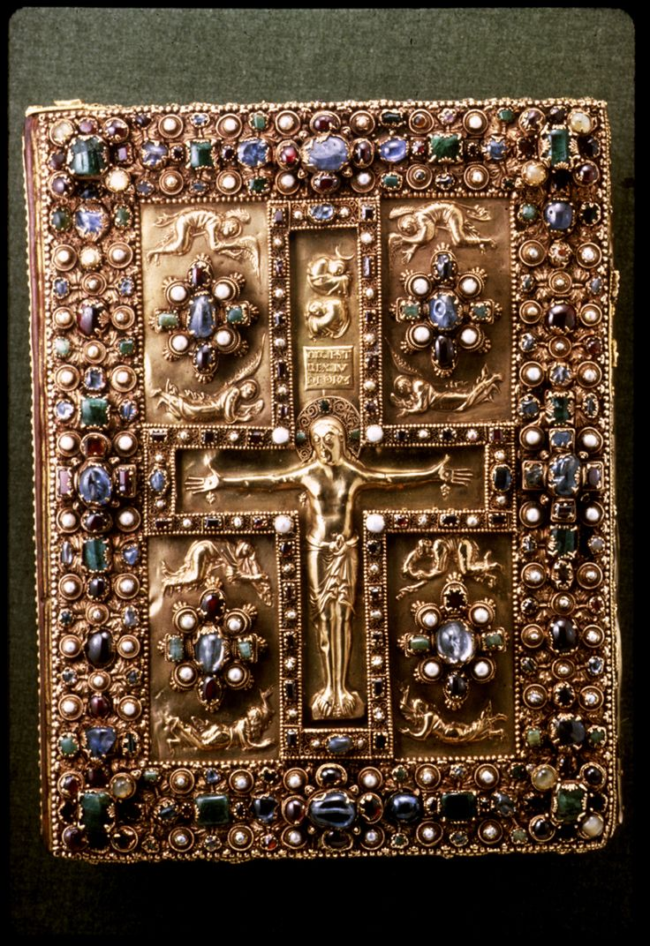
I : Du rouleau au livre
4. Le support du livre (codex) : le parchemin
Peau de mouton ou de veau
Utilisé en Europe à partir du 4e s.
Une technique coûteuse (écorché, chaulé, travaillé et enduit de craie sur cadre, poli à la pierre ponce)
Mais solide et durable
Evangiles d’Echternach, v. 700
Commencement de l’évangile de Luc
Le livre de Kells (9e s.) = 150 veaux !
Le travail du parchemin (L’Encyclopédie, 18e s.)

Slide 7
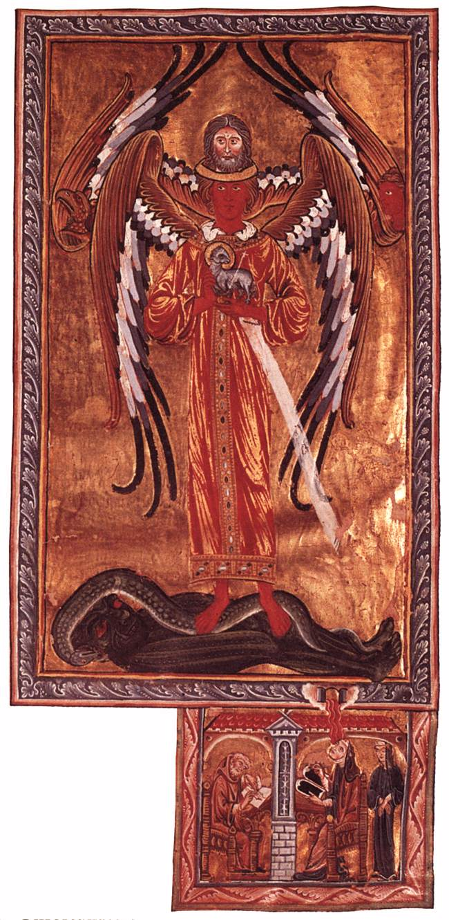
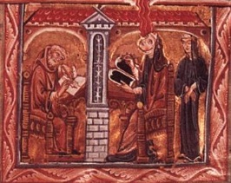
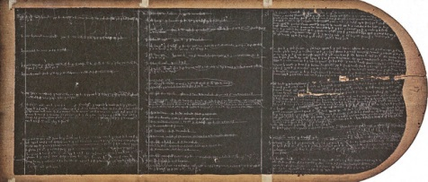
I : Du rouleau au livre
5 : En marge des livres, les usages quotidiens de l’écriture
La tablette de cire : un support peu coûteux, réutilisable et transportable
Livre et tablettes sont complémentaires
Tablettes de Jean Sarrazin : le compte des dépenses
de l’hôtel du roi saint Louis, 1256
Vision d’Hildegarde de Bingen (12e s., manuscrit de 1230)
Détail : Hildegarde prend des notes sur ses tablettes en diptyque
et son ami Volmar copie au propre dans un codex

Slide 8
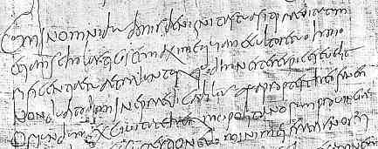
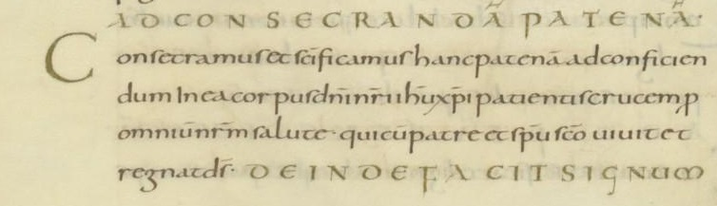
II. La Renaissance carolingienne et les livres
1. Une renaissance culturelle
Charlemagne (768-800-814)
Une ambition politique et religieuse : restaurer l’empire romain chrétien
Développement d'une nouvelle écriture : la minuscule caroline
Multiplication des ateliers de copistes (scriptorium), dans les monastères et près des cathédrales
Une présentation ordonnée : la table des canons des évangiles
Une production de luxe qui a mieux été conservée que les livres ordinaires (travail, loisirs?)
La plupart des livres conservés sont postérieurs à Charlemagne
La cursive mérovingienne
Sacramentaire de Drogon (Metz, v. 850) :
capitales romaines et minuscules carolines
Codex aureus (« Manuscrit doré »
Saint-Denis, v. 870
Aujourd’hui bibliothèque de Munich
Une table des canons

Slide 9
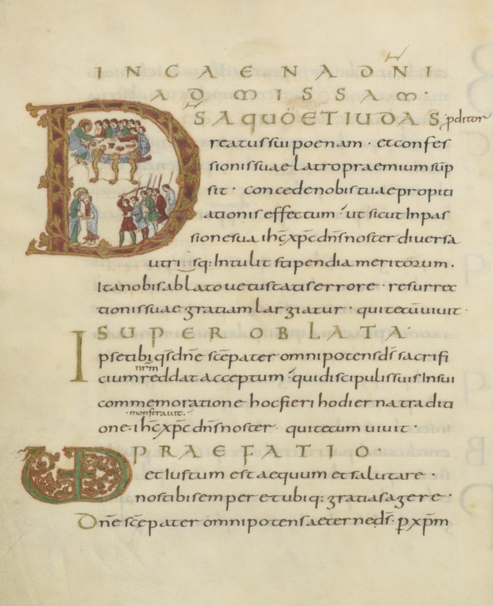
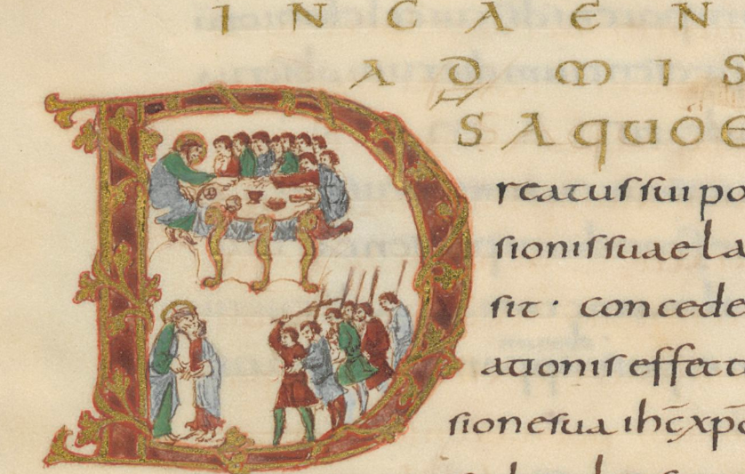
II. La Renaissance carolingienne et les livres
2. Décor des manuscrits et confort de lecture
Des livres plus nombreux :
La révolution mentale de la citation et de la copie
Des livres plus lisibles : invention du paragraphe
Les rubriques
La lettrine (apparition en Angleterre au 8e siècle)
780-880 : 5 écoles de peinture dans la France du nord
Sacramentaire de Drogon, Metz, v. 840
Lettrine D : la Cène, le baiser de Judas et l’arrestation de Jésus

Slide 10
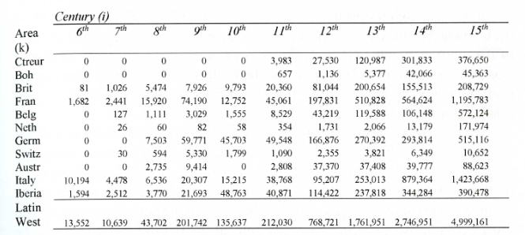
II. La Renaissance carolingienne et les livres
3. Quantifier l’ explosion documentaire : manuscrits conservés et estimation de production
Manuscrits médiévaux conservés en France (par siècle de production)
Siècle | VIIIe | IXe | Xe | XIe | XIIe | XIIIe | XIVe | XVe
Nombre de manuscrits | 34 | 1224 | 444 | 2.863 | 5.272 | 7.590 | 16.928 | 33.552
TOTAL: 71. 882
Estimation de production de manuscrits dans l’Occident latin (Eltjo Buringh )

Slide 11
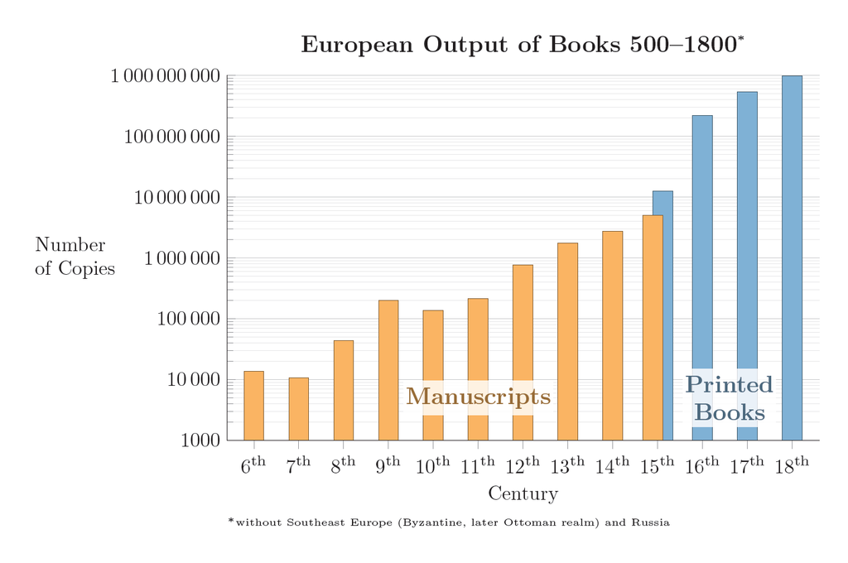
II. La Renaissance carolingienne et les livres
3. Quantifier l’ explosion documentaire
Production estimée de manuscrits en Occident (500-1800)
(échelle logarithmique)
Extrapolation du nombre de manuscrits produits en Occident du Vie au XVe s.= 11 millions
La « révolution de l’écrit »
d’après Eltjo Buringh et Jan Luiten Van Zanden, “Charting the "Rise of the West": Manuscripts and Printed Books in Europe, a Long-Term Perspective from the Sixth through Eighteenth Centuries”, The Journal of Economic History, 69/2, 2009, p. 409-445.

Slide 12
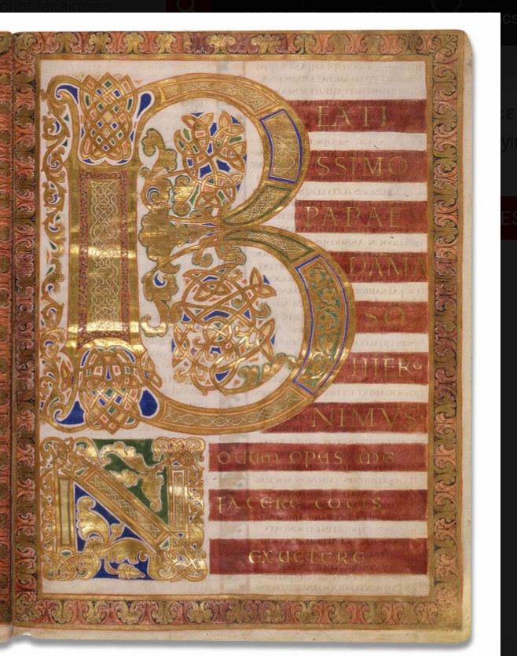
II. La Renaissance carolingienne et les livres
4 : Le décor fastueux des livres sacrés
Enluminure
Les reliures : plats d’orfèvrerie et d’ivoire
Fonds pourpre et chrysographie
Codex aureus (« Manuscrit doré »
Saint-Denis, v. 870
Aujourd’hui bibliothèque de Munich
G : plat supérieur de reliure
D : lettre de saint Jérôme avec lettrine B

Slide 13
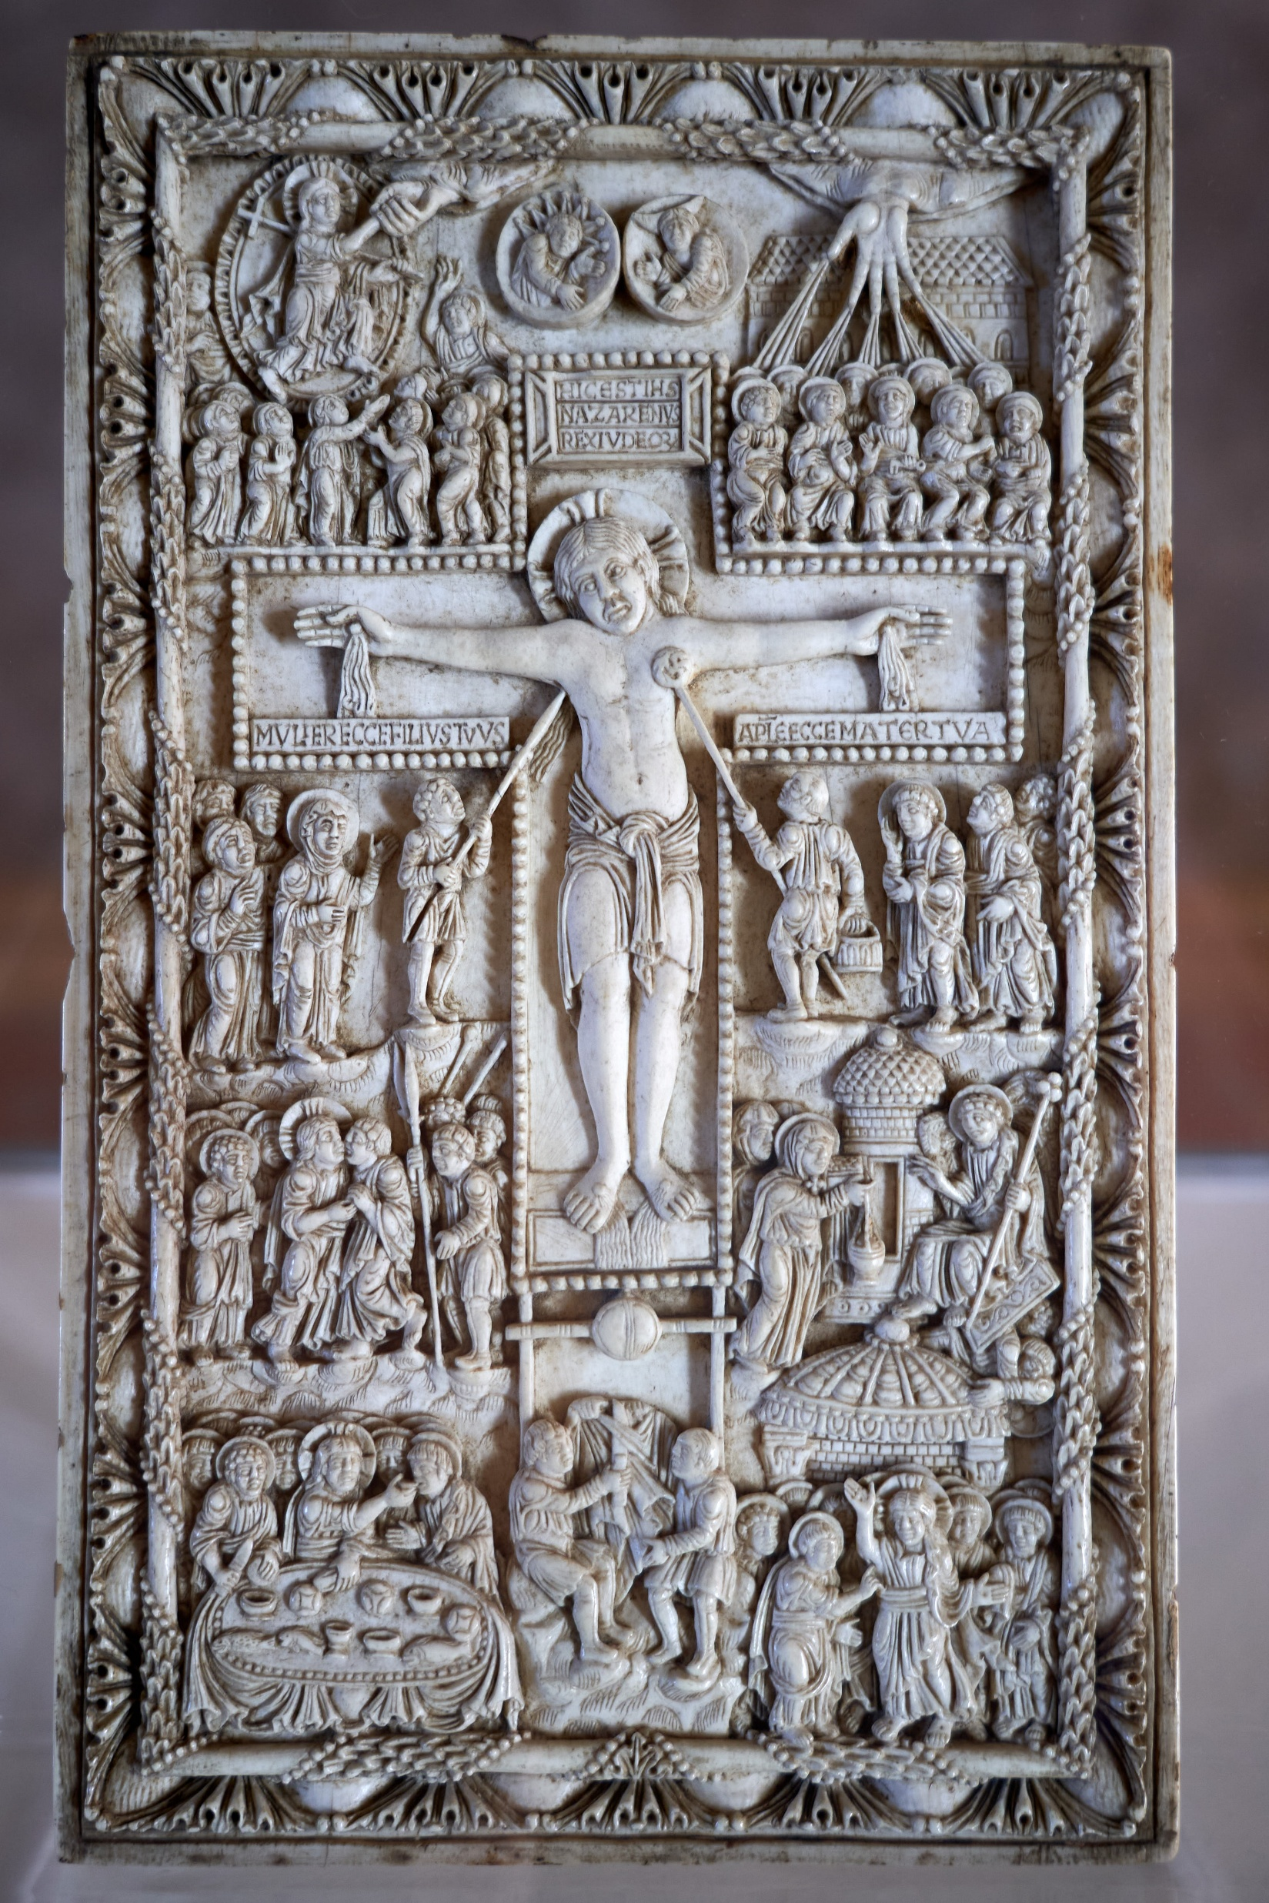
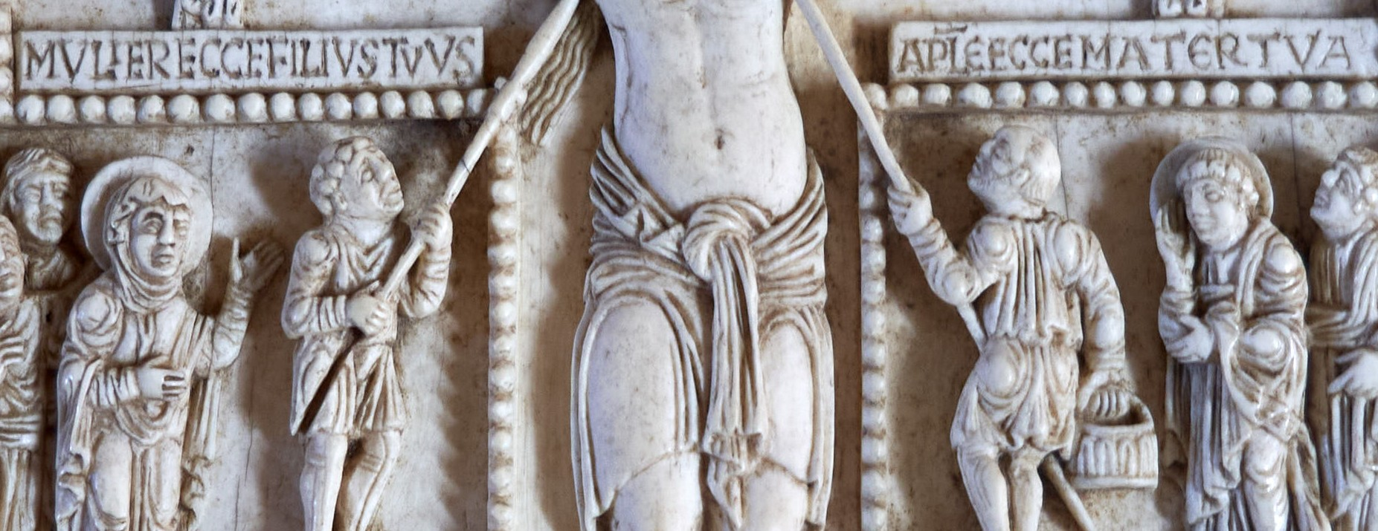
II. La Renaissance carolingienne et les livres
5 : Un plat de reliure : la Croix glorieuse
La crucifixion de Jésus
La croix glorieuse et le sang de l’alliance
Le titulus de Ponce Pilate : « Celui-ci est Jésus de Nazareth, le roi des Juifs)
L’éponge de vinaigre et la lance
Le partage des vêtements
Les dernières paroles à Marie et Jean : « Fils, voici ta mère » ; « Mère, voici ton fils »
Le Soleil et la Lune
Plat de reliure en ivoire, Aix-La-Chapelle, 9e siècle, 25,3 cm de haut, 15,7 cm de marge.
Trésor de la cathédrale de Narbonne

Slide 14
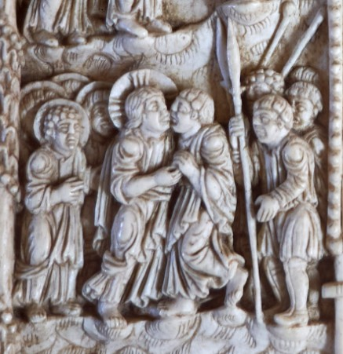
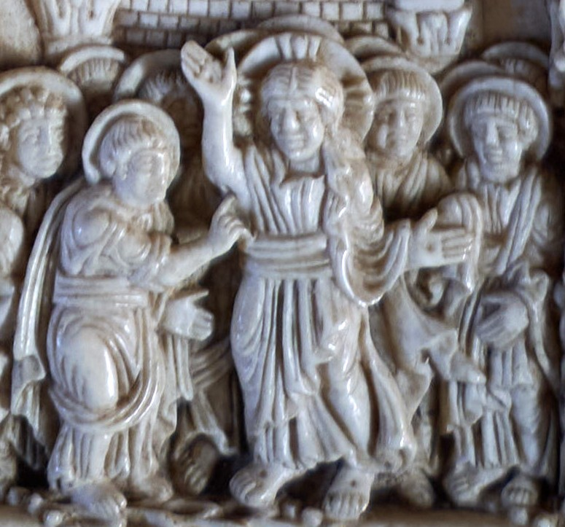
II. La Renaissance carolingienne et les livres
5 : Un plat de reliure : « la Croix glorieuse »
Avant la croix (Vendredi saint) :
Jeudi saint :
  La Cène (dernier repas)
  Trahison de Judas et arrestation
Après la croix :
Dimanche de Pâques :
  Les femmes au tombeau
  L’apparition à Thomas et aux apôtres
L’Ascension : Jésus à la droite de Dieu le Père
La Pentecôte : L’Esprit Saint sur Marie et les apôtres
Plat de reliure en ivoire, Aix-La-Chapelle, 9e siècle, 25,3 cm de haut, 15,7 cm de marge.
Trésor de la cathédrale de Narbonne

Slide 15
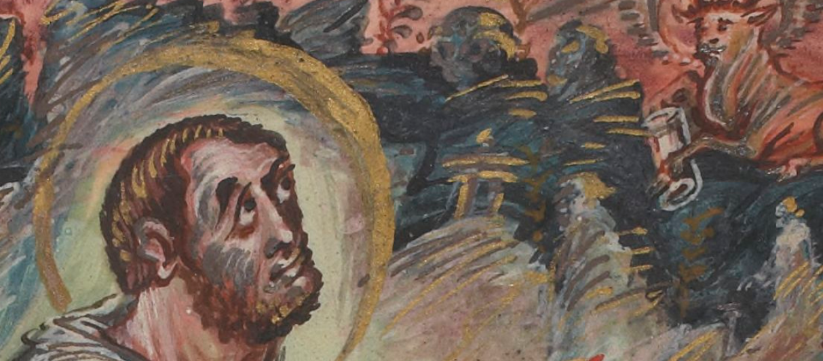
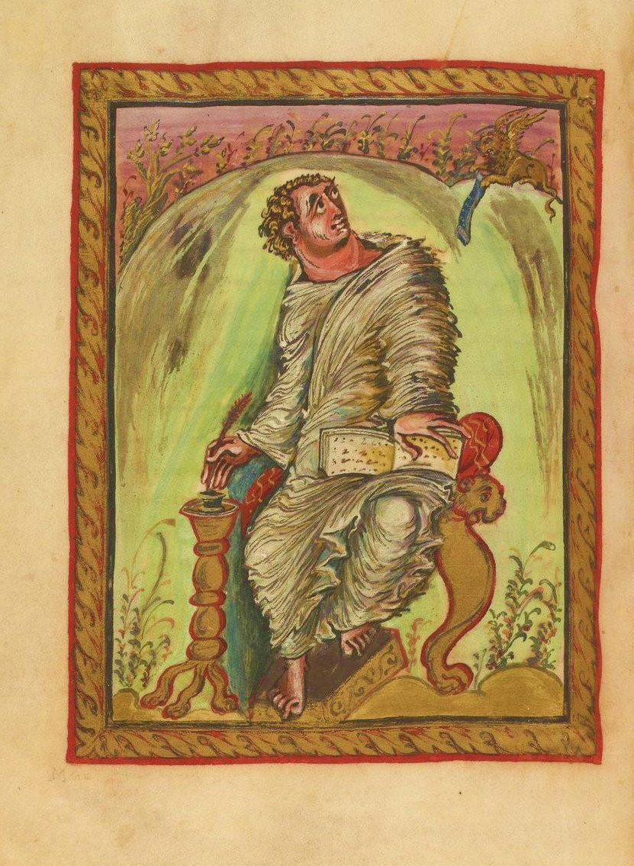
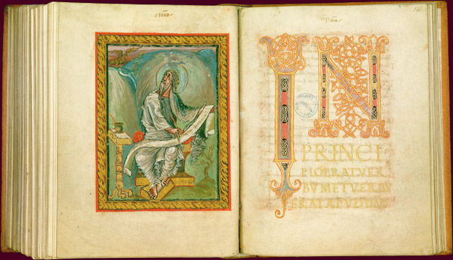
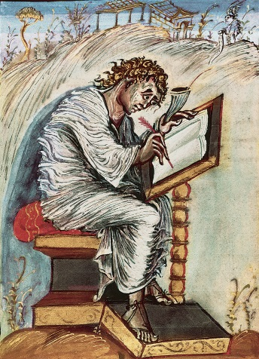
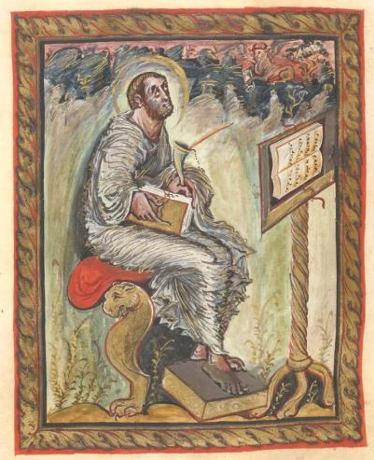
III. Le décor des livres carolingiens
1. Le décor des bibles : les portraits des quatre évangélistes
Marc et le lion
Evangiles d’Ebbon (bib. Epernay) : peintures de l’Ecole de Reims, années 820-840.
Quatre récits de la vie de Jésus : les Evangiles, dans le Nouveau Testament
Le « Tétramorphe » : symboles des quatre évangélistes
Jean et l’aigle
Matthieu (et l’homme)
Luc et le boeuf

Slide 16
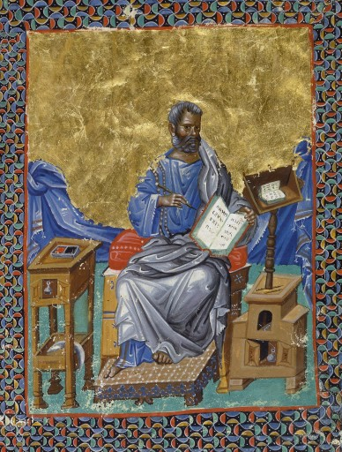
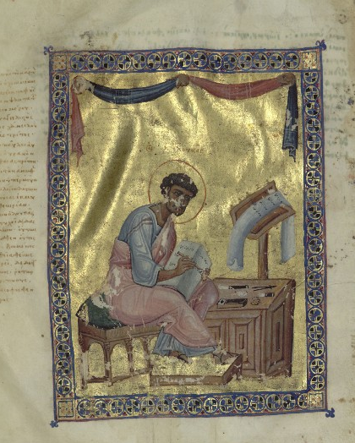
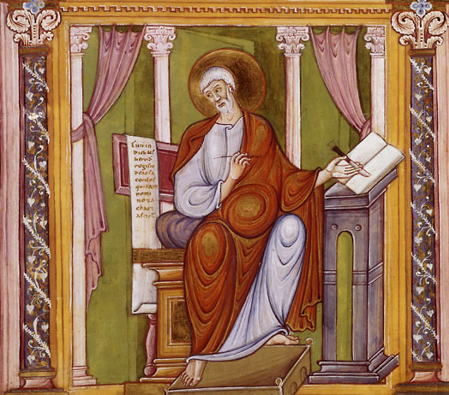
III. Le décor des livres carolingiens
2. Les scripteurs au travail dans les portraits d’évangélistes
Le matériel du scripteur
Finition du parchemin : craie, pierre ponce
Réglure : règle ou compas et crayon
Ecriture : un ou deux encriers, une plume
Correction : couteau
Copier le texte d’un rouleau dans un codex (ou un cahier de codex)

Slide 17
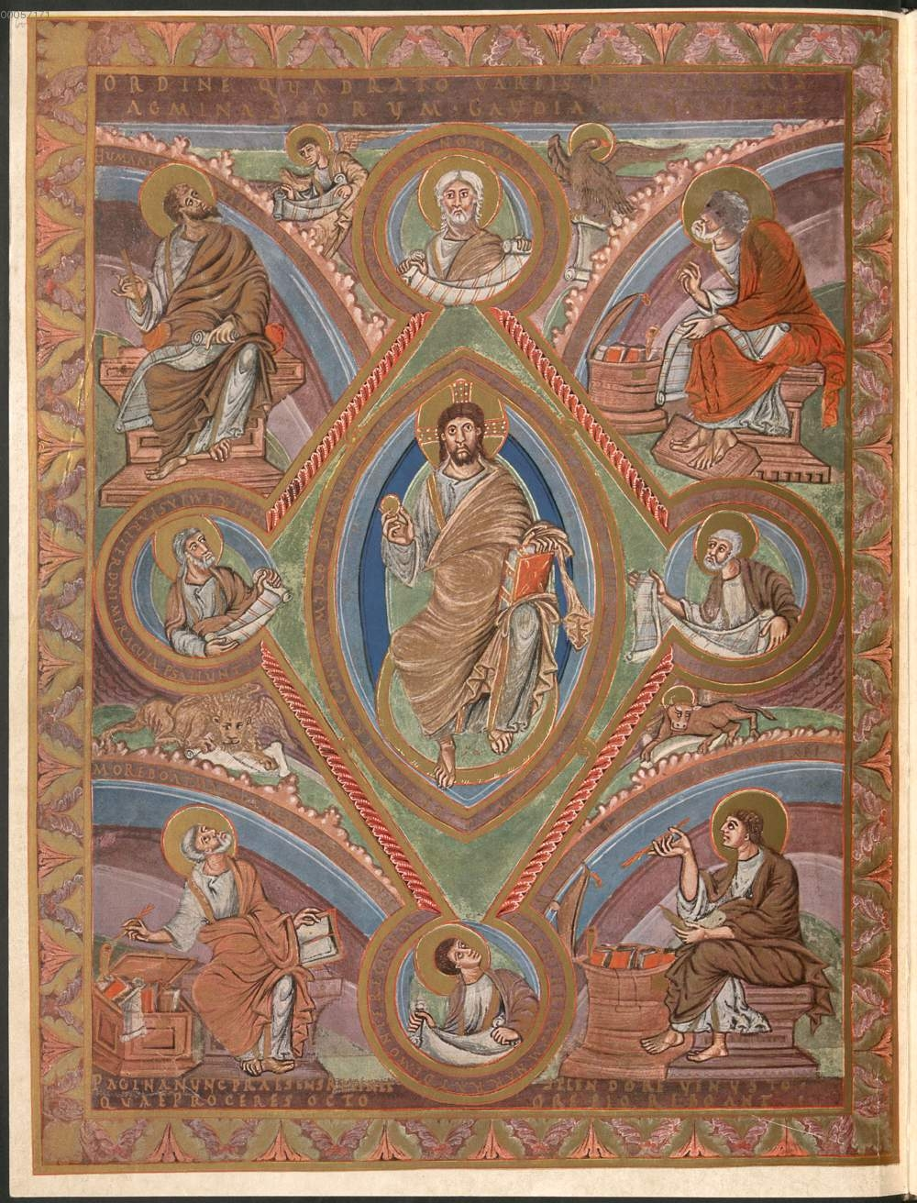
III. Le décor des livres carolingiens
2. Les scripteurs au travail dans les portraits d’évangélistes
Codex aureus, Saint-Denis, 870
Le Christ en gloire entouré par les évangélistes, et les prophètes dans des médaillons
Où est saint Jean?
Trouver l’évangéliste qui tient un codex

Slide 18
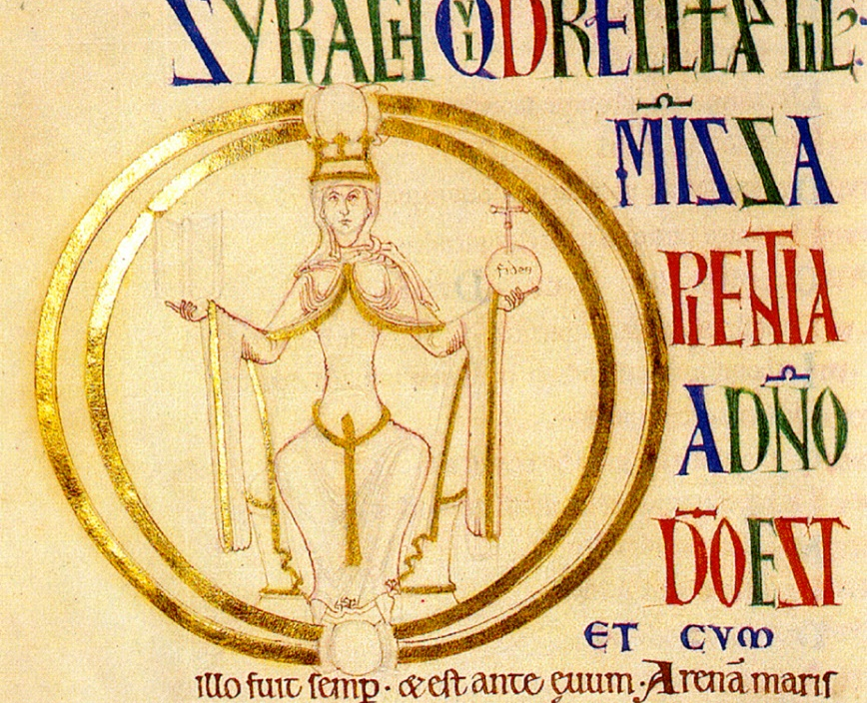
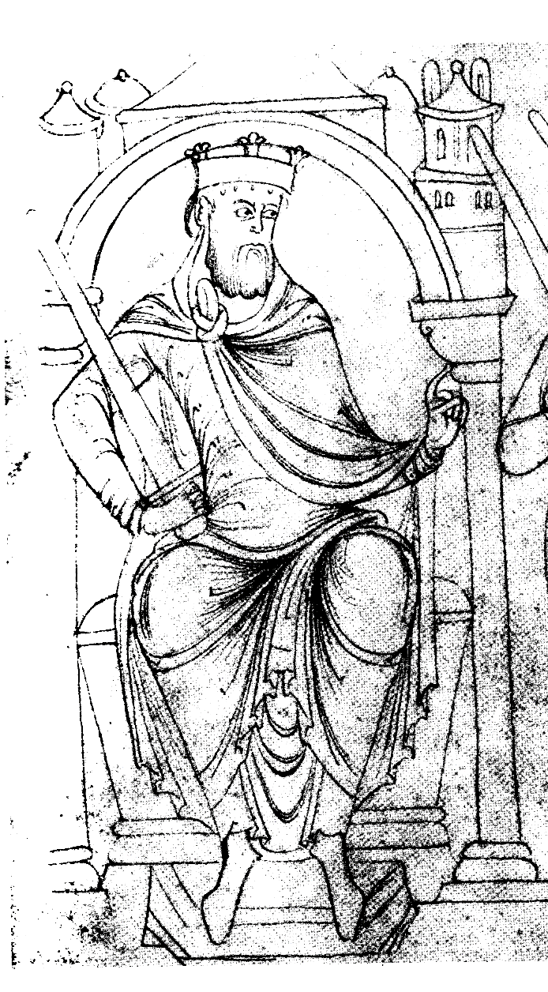
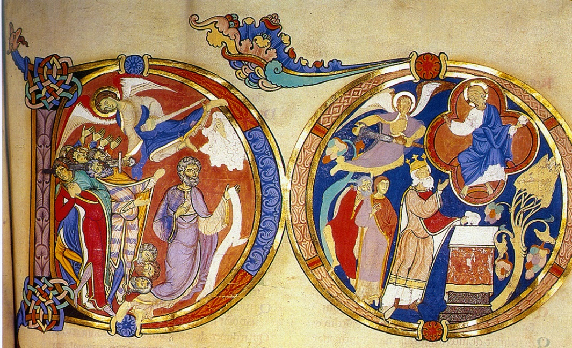
III. Le décor des livres carolingiens
3. Les enlumineurs au travail
Un chef-d’oeuvre inachevé : la Bible de Winchester, (Angleterre, v. 1150-1180)
Les copistes laissent un espace libre pour les peintres : pleines pages, lettrines et miniatures
Le dessin précède le remplissage à la peinture
Lettrines inachevées
Dessin à la pointe sèche

Slide 19
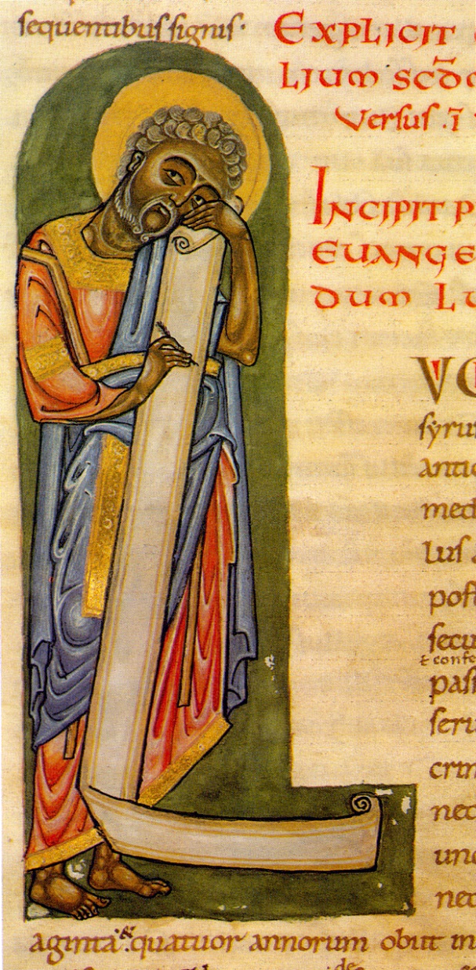
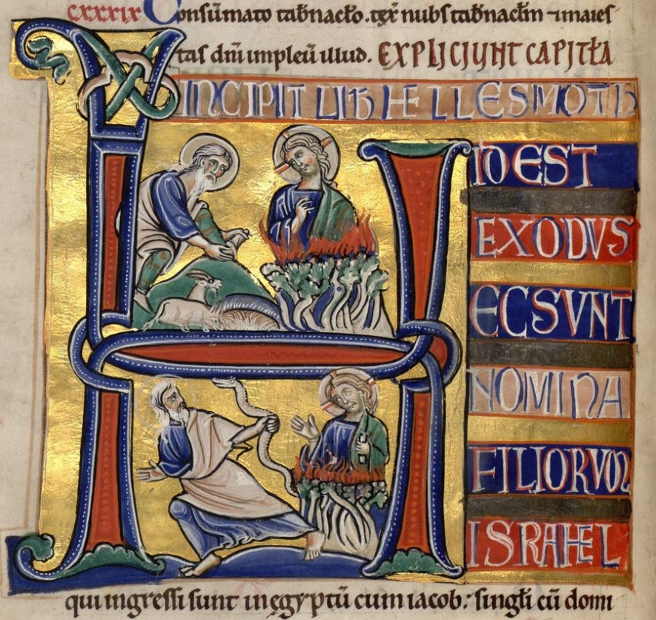
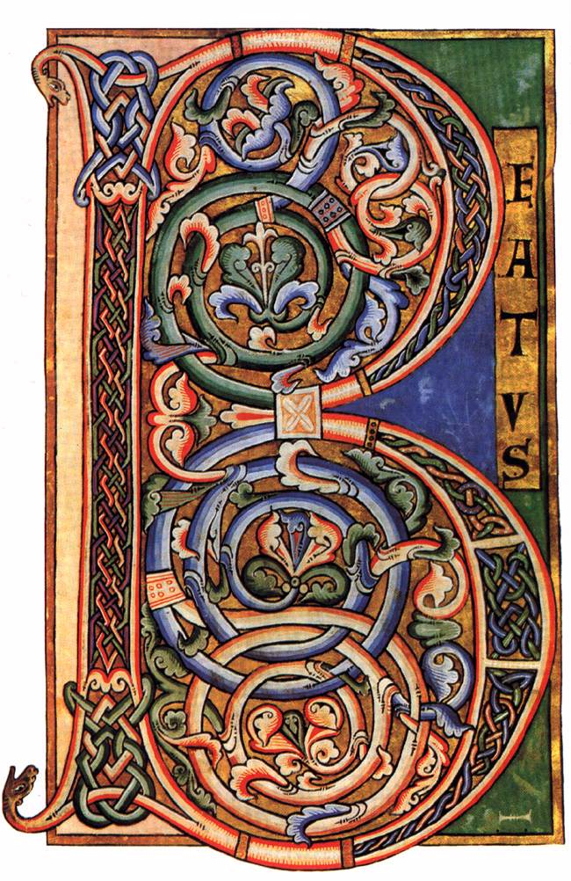
III. Le décor des livres carolingiens
4. Les lettrines
Lettrine historiée
initiale H de l’Exode, f° 22v. Bible de Souvigny, v. 1180-1200. BM Moulins
Lettrine synthétique
L initiale de l’Evangile de Luc Bible de Stavelot (Ardenne), 1093-1097.
Lettrine ornée
initale B du Psaume 1. Bible de Worms, 12e s. British Library, ms Harley 2804

Slide 20
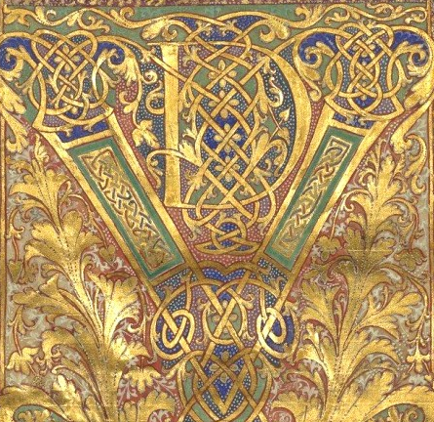
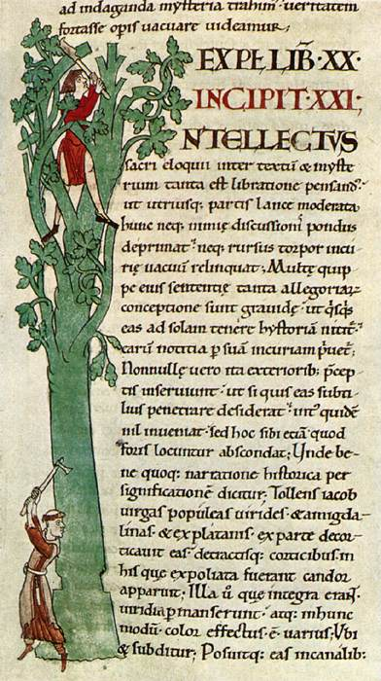
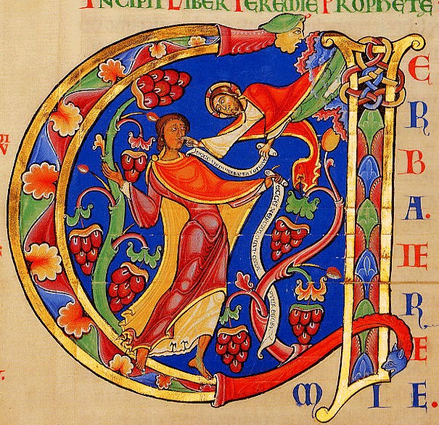
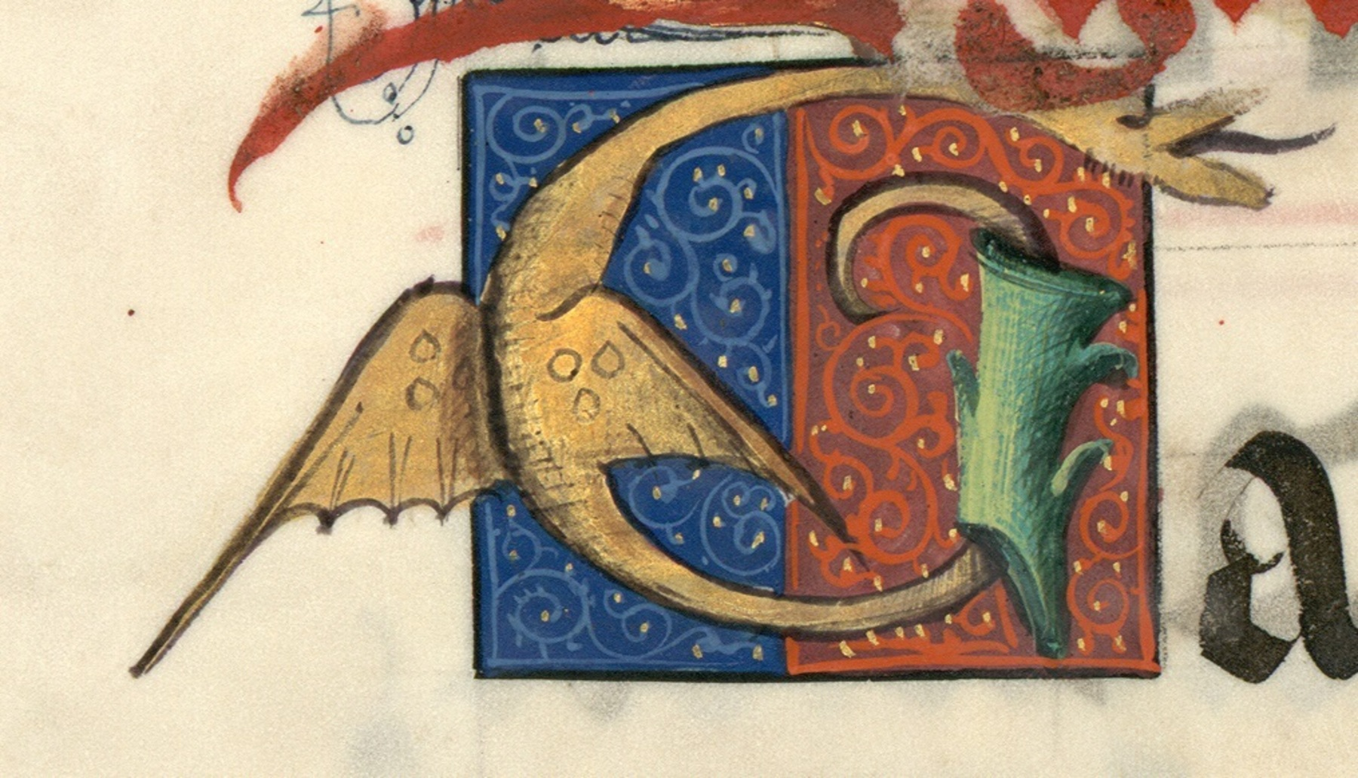
III. Le décor des livres carolingiens
4. Les lettrines
Ornée, historiée ou synthétique ?
Initiales V et D (Sacramentaire de Charles le Chauve, Metz, v. 870))
Initiale G : dragon (Graduel de Saint-Dié)
Initiale V,
Bible de Winchester f°148
Initiale I, Moralia in Job f° 41r,
Cîteaux, v. 1111
BM Dijon 168-170

Slide 21
L’évaluation
Pour réussir :
Un travail régulier en revoyant ses notes et le diaporama disponible sur Arche
Savoir retenir le plus important
  L’identité des principaux documents
  La méthode du commentaire d’image
  Les notions importantes
L’examen final est partagé entre les deux cours
Deux séries de questions
Des images vues en cours à commenter

